Slide 1
Mobx
Mobx 基本应用

Slide 2
理解Mobx
一个简单可扩展的状态管理库
状态变化引起的副作用会自动触发
单向数据流模式：Action==>State==>Reaction
在真正需要的时候才更新并且永远保持是最新的

Slide 3
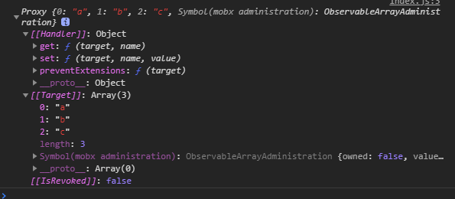
Mobx 基础语法
Observanble: 是一种让数据的变化可以被观察的方法
可被观察的数据类型 String,Number,Boolean,Symbol,Object,Array等，其中array,object,map可直接使用Observanble转换，其他类型必须使用observable.box 方法将其设置成可被观察的状态
被观察的数据发生改变都将被监视到
用法：
import {observable} from 'mobx'
const arr = observable([‘a’,'b','c'])
console.log(arr,Array.isArray(arr))
//此时的arr 不再是原先的数据类型，是可被观察的observable 类型，但是依然可以使用源类型的方法

Slide 4
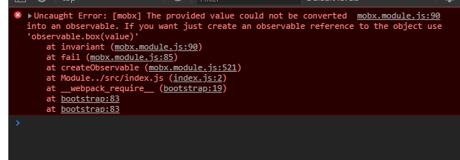
observable
Observable 只能对已有的属性进行监视，如果有新增加的属性，则使用提供的extendsObservable()进行设置
array,object,map可直接使用Observanble转换，其他类型必须使用observable.box 方法将其设置成可被观察的状态
比如：
const num = observable(20)
console.log(num)
转换后的数据可使用get()方法获取原始值，set()方法修改原始类型值，比如num,set(2).num.get()的值就是2

Slide 5
Observable
在class 写法中，mobx 提供@observable注解的方式表明数据可被观察的状态
例如：
import {observable} from 'mobx'
class store{
@observable arr = [];
@observable num = 1;
}
如遇到一下错误：
Support for the experimental syntax 'decorators-legacy' isn't currently enabled (3:5):
安装依赖包： @babel/plugin-proposal-decorators, @babel/preset-env

Slide 6
Mobx API
观察数据变化的方式 API
Computed
Autorun
When
Reaction

Slide 7
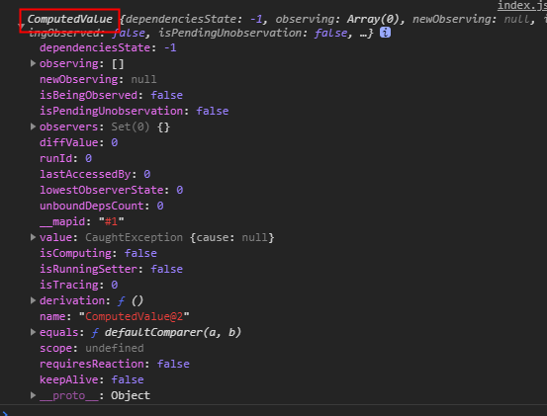
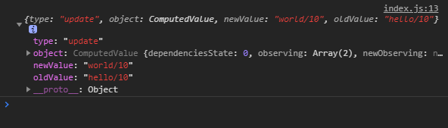
computed
计算值：将多个其他被观察的数据以你想要的方式组合起来，变成一个新的可观察数据
使用方法：
import {observable, computed} from 'mobx'
class Store{
@observable arr = [];
@observable num = 10;
@observable string = 'hello'
}
//computed
var store = new Store()
var foo = computed(function(){
return store.string + '/' + store.num
})
console.log(foo)
Console.log(foo.get())
打印结果如右图，结果是一个computed 计算对象
可以使用get() 方法获取最终值 foo.get() === hello/10
foo结果想要监听变化，需要给foo添加observ()方法,接受一个函数参数
foo.observe(function(change){ //change是观察的过程，改变string 或者num 的值都将被监听到
console.log(change)
})
//修改string 或者num
store.string = ‘’world’ store.num=29

Slide 8
autorun
自动追踪所引用的可观察数据,不会产生一个新的可被观察的值
例如：
class Store{
@observable arr = [];
@observable num = 10;
@observable string = 'hello'
}
//computed
var store = new Store()
autorun(()=>{ //该方法接收函数参数
console.log(store.num)
})
store.num = 33;
控制台打印结果，分别是 10,33
Autorun 会首先执行一遍初始值的变化，当改变num 的值得时候，会自动监听到变化，并作出相应的反映

Slide 9
when
提供了条件执行逻辑，相当于autorun的变种，当符合条件是，才会作出相应的反映
例如：
class Store{
@observable arr = [];
@observable num = 10;
@observable string = 'hello‘
@observable bool = false
}
//computed
var store = new Store()
when() 接收两个参数，第一个是条件，第二个是反应值
when(()=>store.bool,()=>console.log("it's true"))
// 当修改bool值 为真时，会自动作出相应的反应
store.bool = true
控制台打印值为it’s true
//当条件一开始就为true时，会立即同步执行

Slide 10
reaction
autorun 的变种，它接收两个函数参数，第一个(数据 函数)是用来追踪并返回数据作为第二个函数(效果 函数)的输入。 不同于 autorun 的是当创建时效果 函数不会直接运行，只有在数据表达式首次返回一个新值后才会运行
例如：
reaction(()=>[store.string,store.num],arr=>console.log(arr.join('/')))
//只有赋新值时才会作出反应
store.num = 11
控制台打印结果 hello/11

Slide 11
修改可观察数据API
Computed,autorun,when,reaction,每次监听到数据改变时会立即做出反应，但是视图只需要更新一次，这种情况下就会造成计算浪费和重复渲染，于是引入了action的方法，减少引发autorun等的次数
使用方法，可以说会用注解修饰的方式，也可直接使用函数的方式
@action bar(){
//该方法中连续修改了被观察数据两次，不使用action方法，则副作用反应会被触发两次，使用action则只会被触发一次
this.string = 'world'
this.num = 123
}
reaction(()=>[store.string,store.num],arr=>console.log(arr.join('/')))
store.bar()
控制台打印结果 world/123
runInAction(name?, thunk)
runInAction 是个简单的工具函数，它接收代码块并在(异步的)动作中执行。这对于即时创建和执行动作非常有用，例如在异步过程中。runInAction(f) 是 action(f)() 的语法糖
runInAction('modify',()=>{
store.string = 'world'
store.num = 123
})
执行结果和action 一致

Slide 12
严格模式
// 不允许在动作之外进行状态修改
mobx.configure({ enforceActions: "observed"})
参考文档地址：https://cn.mobx.js.org/refguide/api.html

Slide 13
Mobx 的应用mob-react
将组件转换对可观察的数据做出反应，将组件封装成autorun，即可自动作出反应

Slide 14
与redux比较
Redux
异步处理上需要引入额外的类似redux-thunk、redux-saga这样的库。
Mobx
异步处理不需要额外的库
通过代理变量的getter和setter来实现的变量更新功能

